Slide 1
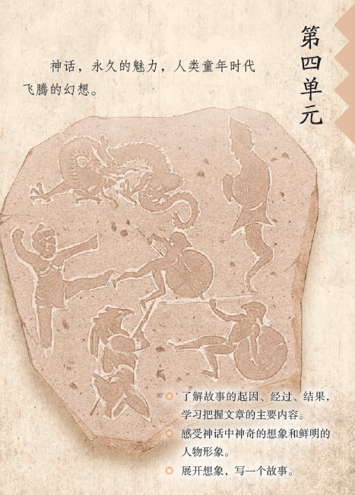
人文主题：神话
语文要素：了解故事的起因、经过、结果，学习把握文章的主要内容；感受神话中神奇的想象和鲜明的人物形象。
习作要求：展开想象，写一个故事。

